Slide 1
Zastavte svět, chci vystoupit.
John Lennon

Slide 2
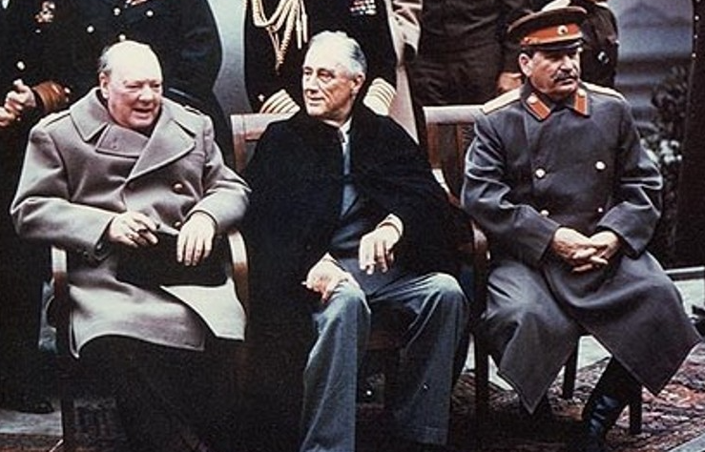
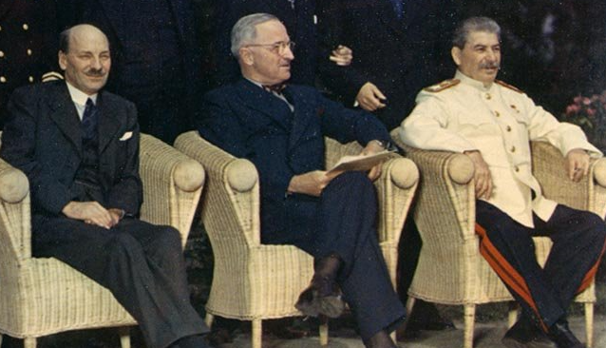
Jaltská konference
4.-11. února 1945
Winston Churchill, Franklin Roosevelt,
Josif Stalin
Postupimská konference
7. 7. – 2. 8. 1945
Clement Attlee, Harry Truman,
Josif Stalin

Slide 3
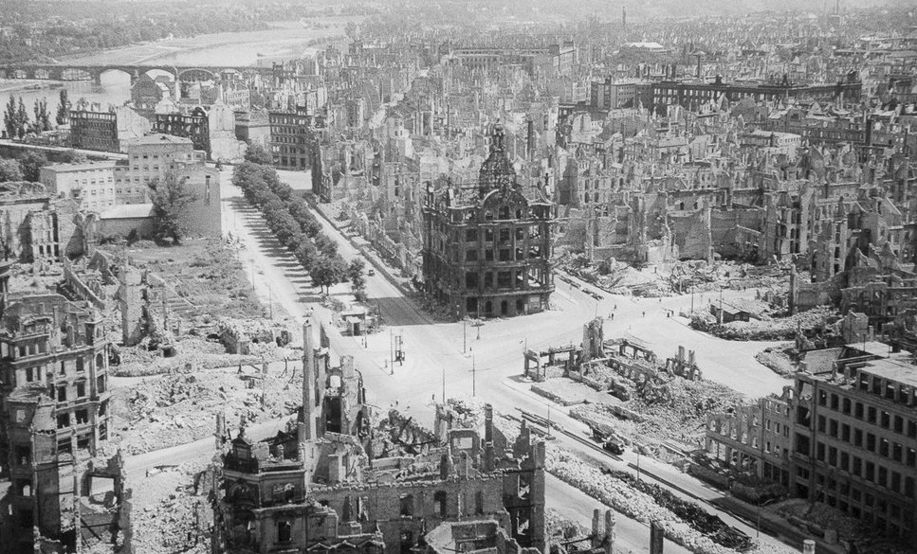
Bombardování Drážďan 13. -15. února 1945
Marshallův plán
(Plán evropské obnovy)
přijat Kongresem USA 3. dubna 1948
s cílem organizovaně zabezpečit americkou pomoc poválečné Evropě.
SSSR a země východního bloku nabídku odmítly, plán omezen na západní Evropu.
Fultonský projev
„Napříč kontinentem se od Štětína na Baltu po Terst na Jadranu spustila železná opona.“
(Winston Churchill 5. března 1946)

Slide 4
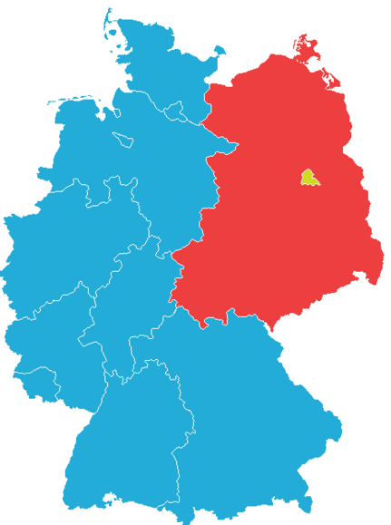
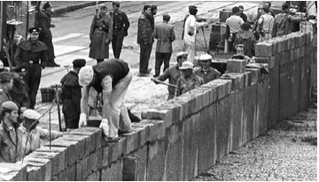
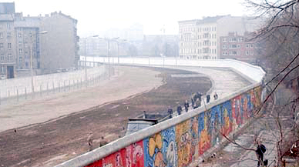
Rozdělení Německa
Německá spolková republika
23. května 1949
Německá demokratická republika
7. října 1949
Stavba berlínské zdi 1961
Berlínská zeď s „pásmem smrti“

Slide 5
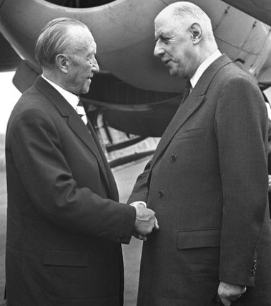
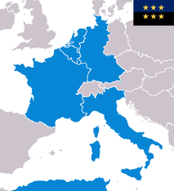
Unie uhlí a oceli
1952
setkání Charlese de Gaulla a Konráda Adenauera

Slide 6
Maastrichtská smlouva
podepsána v Maastrichtu 7. února 1992
vstoupila v platnost 1. listopadu 1993
„tří pilíře“ – Evropskou unii
Stávající Evropská společenství
Společná zahraniční a bezpečnostní politika
Spolupráce v oblasti spravedlnosti a vnitřních věci
plán zavedení jednotné měny v rámci hospodářské a měnové unie, navrhovala evropské občanství, posílila pravomoci Evropského parlamentu, zavedla princip subsidiarity.
Památník v Maastrichtu, Nizozemí

Slide 7
Lisabonská smlouva
podepsána 13. prosince 2007 v Lisabonu a vstoupila v platnost 1. prosince 2009.
Demokratičtější a transparentnější Evropa: posiluje úlohu Evropského parlamentu i národních parlamentů, dává občanům více možností, jak vyjádřit svůj názor, a lépe vymezuje rozdělení pravomocí mezi EU a členské státy.
Efektivnější Evropa: zjednodušuje rozhodovací postupy a pravidla hlasování, racionalizuje a modernizuje instituce, aby byly přizpůsobené 27 (nyní již 28) členům (pravidla stanovená pro původních 15 členů nemohla po rozšíření Unie vyhovovat) a zvyšuje akceschopnost EU v prioritních oblastech.
Evropa práv a hodnot, zajišťující svobodu, solidaritu a bezpečnost: umožňuje účinnější prosazování hodnot EU, zakotvuje Listinu základních práv jako součást primárního evropského práva a poskytuje nové mechanismy pro zajištění solidarity a lepší ochrany občanů.
Evropa jako globální aktér: zajistí soudržnost jednotlivých složek evropské politiky vnějších vztahů při tvorbě a přijímání nových politik. EU tak získává ve vztazích se svými partnery ve světě jasný hlas a bude moci využít svůj hospodářský, humanitární, politický a diplomatický potenciál k prosazování evropských zájmů a hodnot ve světě, při současném respektování zahraničněpolitických zájmů jednotlivých členských států.

Slide 8
Evropská rada
Úloha: Vymezuje obecný politický směr a priority Evropské unie
Členové: Hlavy členských států EU a předsedové vlád těchto států, předseda Evropské rady, předseda Evropské komise
Předseda: Charles Michel
Založena: 1974 (neformální fórum), 1992 (formální status), 2009 (oficiální orgán EU)
Sídlo: Brusel (Belgie)
V závislosti na projednávané otázce přijímá Rada EU rozhodnutí:
prostou většinou (pro návrh hlasuje 14 členských států),
kvalifikovanou většinou (pro návrh hlasuje 55 % členských států, které zastupují alespoň 65 % obyvatelstva EU),
jednomyslně (pro návrh jsou všechny odevzdané hlasy).
Rada může hlasovat o legislativním aktu 8 týdnů poté, co byl návrh aktu zaslán k posouzení národním parlamentům. Národní parlamenty musejí rozhodnout, zda návrh právního předpisu splňuje zásadu subsidiarity.

Slide 9
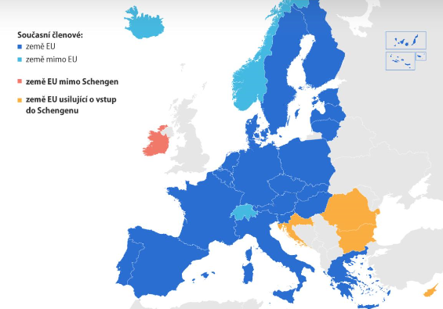

Slide 10
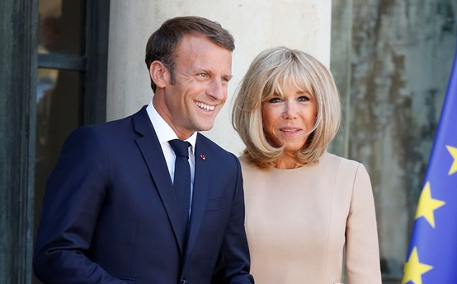
Emmanuel Macron a jeho manželka Brigitte Macronová

Slide 11
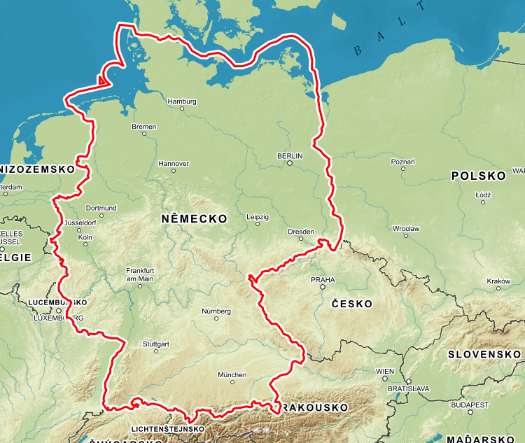
Kancléřkou od 2005

Slide 12
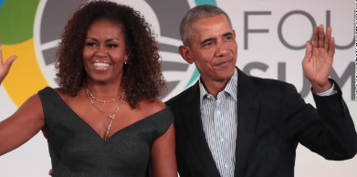
Michelle a Barack
Donald a melania

Slide 13
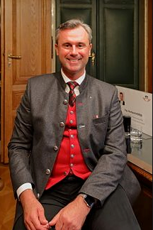
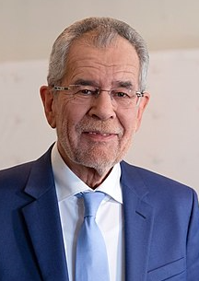
Norbert Hofer *1971
Alexander Van der Bellen * 1944

Slide 14
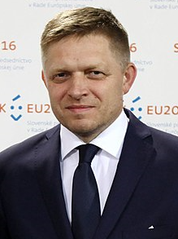
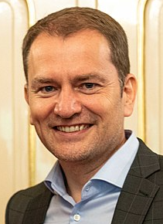
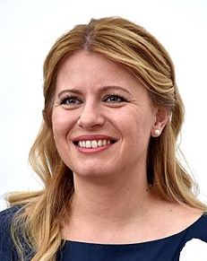
Robert Fico
* 15. září 1964 2006–2010
a 2012–2018 předseda vlády Slovenské republiky
Igor Matovič
*11. května 1973
od 21. března 2020 předseda vlády Slovenské republiky
Zuzana Čaputová
*21. června 1973
od 2019 prezidentka Slovenské republiky

Slide 15
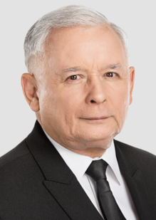
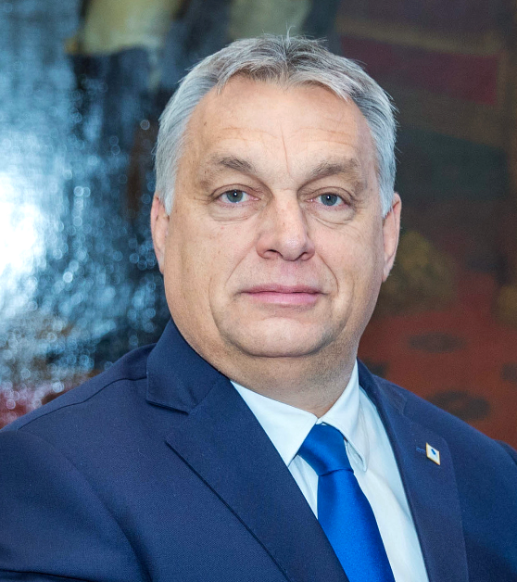
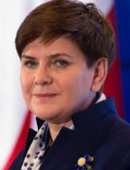
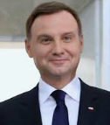
Jarosław Kaczyński
*18. června 1949
Viktor Mihály Orbán
* 31. května 1963
od 2010 premiér Maďarska, kterým byl také v letech 1998 až 2002.
Beata Szydło
Andrzej Duda

Slide 16
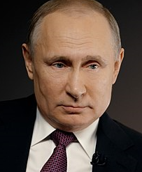
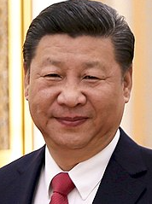
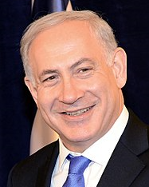
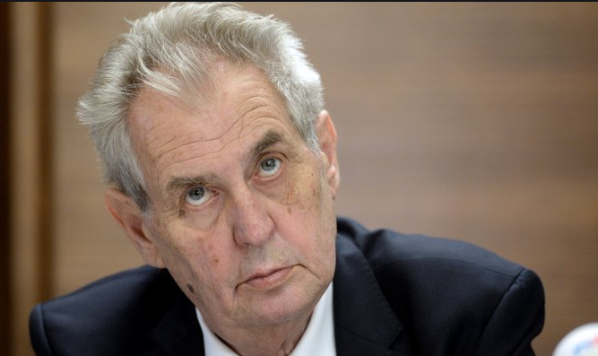

Slide 17
demokracie
klientelismus
korupce
populismus
nacionalismus

Slide 18
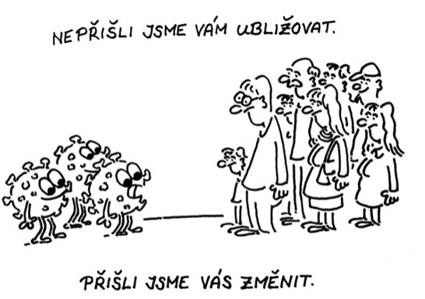
Nakupujme věci,
které nepotřebujeme.
Mnozí dělají práci,
jejíž výsledky nikdo nepotřebuje
Pravidla jsou od toho,
aby se porušovala.
Já to chci
a proto na to mám právo.

Slide 19
